Slide 1
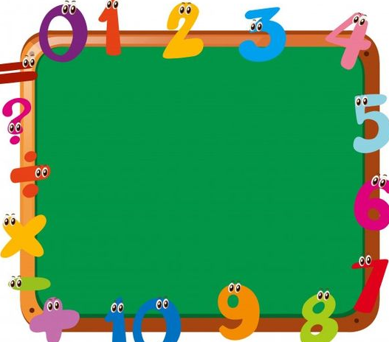
ОДУЗИМАЊЕ ДВОЦИФРЕНОГ БРОЈА ОД ТРОЦИФРЕНОГ
(обрада)

Slide 2
РАЗЛИКА
134 – 10= 124
УМАЊЕНИК
УМАЊИЛАЦ

Slide 3
769 - 56= 769 - (50 + 6)= (769 - 50) - 6= 719 - 6= 713
688 -75= 688 - (70 + 5)= (688 - 70) - 5= 618 - 5= 613
414 - 87= 414 - (80 + 7)= (414 - 80) -7= 334 - 7= 327

Slide 4
Задаци за вјежбу:
1. Израчунај разлику:
461 – 63= 461 – (60 + 3)= (461 – 60) – 3= 401 – 3= 398
659 – 77= 659 – (70 + 7)= (659 – 70) – 7= 589 – 7= 582
877 – 68= 877 – (60 + 8)= (877 – 60) – 8= 817 – 8= 809

Slide 5
2. Израчунај разлику и образложи је сабирањем:
437 – 30=
407
јер је 407 + 30= 437
688 – 75=
613
јер је 613 + 75= 688
872 – 63=
809
јер је 809 + 63= 872
3. Први сабирак је разлика бројева 724 и 59, а други сабирак је 78. Запиши израз и израчунај његову вриједности.
(724 – 59) + 78=
665 + 78= 743

Slide 6
ЗАДАЦИ ЗА САМОСТАЛАН РАД:
Урадите преостале задатке из уџбеника са стране 43.

